Slide 1
Название и запись трехзначных чисел
УМК «Перспектива»
Петерсон Л.Г
Ямалетдинова Г.Д.
Учитель начальных классов МБОУ БГ №158 им.М.Карима
(г.Уфа, Республика Башкортостан)

Slide 2
Назови самое маленькое и самое большое:
-двузначное число
-трехзначное число.
99
10
100
999

Slide 3
Какое число следует при счете за числом:
482,
483
529,
530
810,
811
500,
501

Slide 4
Вырази в сантиметрах
4м 2дм 8см =
428 см
5м 3дм 1см =
531 см
1м 7дм 4см =
174 см
6м 9дм 3см =
693 см

Slide 5
Работа в учебнике
№ 11, с.41
?
I
II
III
27 н.
27-8 н
I+II
1) 27 – 8 = 19 (во 2 день)
2) 27 + 19 = 46 (в 3 день)
3) 27 + 19 + 46 = 92 (за 3 дня)
Ответ: за 3дня ласточка поймала 92 насекомых.

Slide 6
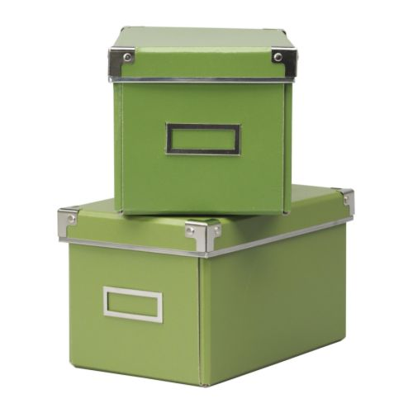
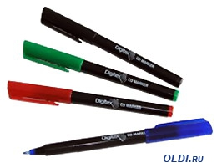
Открытие новых знаний
Как запишем данное количество предметов?
=
204
2м 0дм 4см =
2м 4см =
20дм 4см =
204 см

Slide 7
307 =
3с 0д 7е =
3с 7е
307 =
3м 0дм 7см=
3м 7см
Графически:

Slide 8
Работа в учебнике:
№ 2, 4, 5 с.42

Slide 9
Домашнее задание:
с.43 № 8, 10

Slide 10
Использованные источники:
Математика 2 класс. Автор Петерсон Л.Г.
http://img-fotki.yandex.ru/get/5302/svetlera.1a5/0_575f2_1aec6711_L.png
свеча
http://img1.liveinternet.ru/images/attach/c/3/77/793/77793315_large_1107399.png
угловая виньетка с листьями
http://s1.pic4you.ru/allimage/y2012/08-28/12216/2377701.png
глобус
http://img-fotki.yandex.ru/get/4703/66124276.3b/0_69b6d_c8e1d3f3_M.png
книги
http://poem.in.ua/media/images/pero-l.png
перо, чернильница

